Slide 1
Projet STM32
Acquisition & Classification HTS221
By FOCO & Cie

Slide 2
01
02
03
PRESENTATION DU PROJET
SOLUTION TECHNIQUE
PROBLEMATIQUE & RESOLUTION

Slide 3
Présentation de l’application
Objectif du projet
Fonctionnalitées
Développement d’une application embarquée sur carte NUCLEO-L152RE, utilisant un capteur d’humidité HTS221 et une intelligence artificielle embarquée via NanoEdge AI Studio.
Acquisition des données capteur via I2C
Classification automatique en 3 catégories : DRY/ AMBIANT / HUMID
Affichage sur 2 interfaces :
UART (TeraTerm) : humidité (%) + classe textuelle
Écran SPI (MAX7219) : affichage synthétique de la classe (SEC / AMB / HUM)
Déverrouillage via une séquence de boutons
Prise en compte de la tension du potentiomètre RV2 : Déclenchement du buzzer selon un couple [classe détectée + seuil de tension].

Slide 4

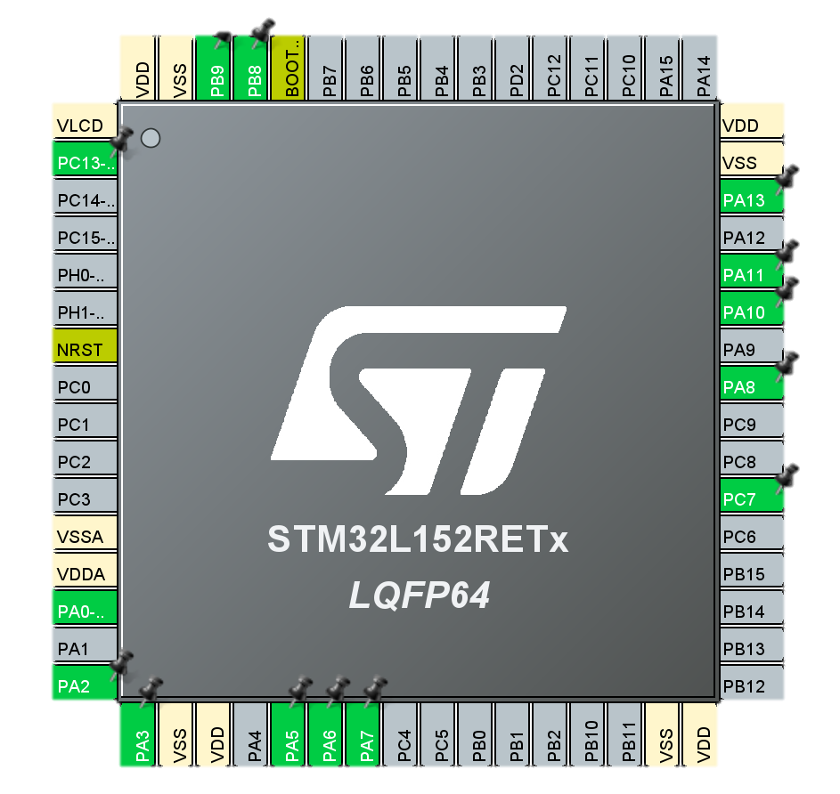
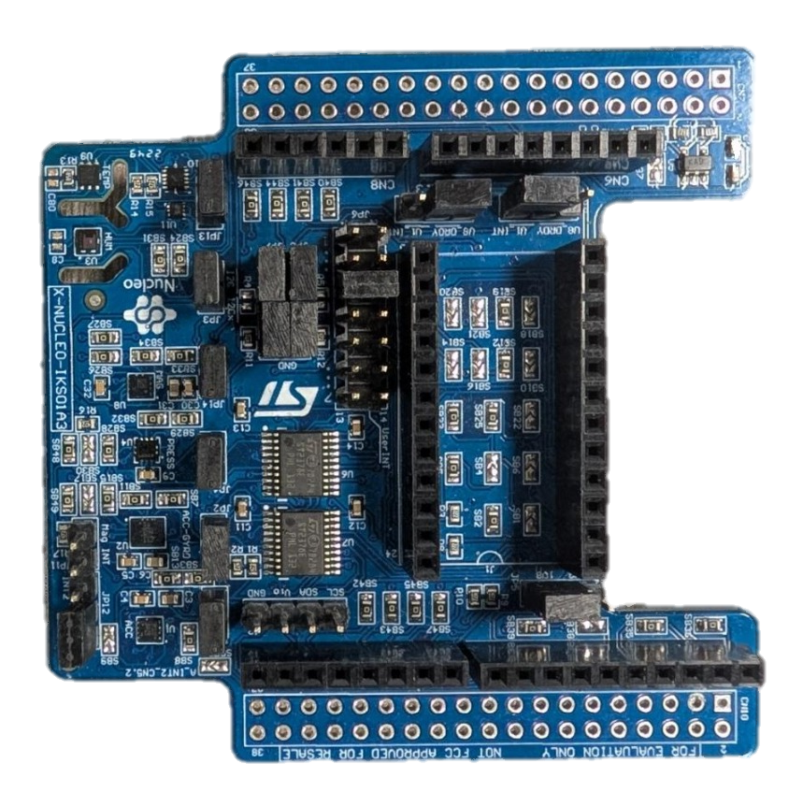
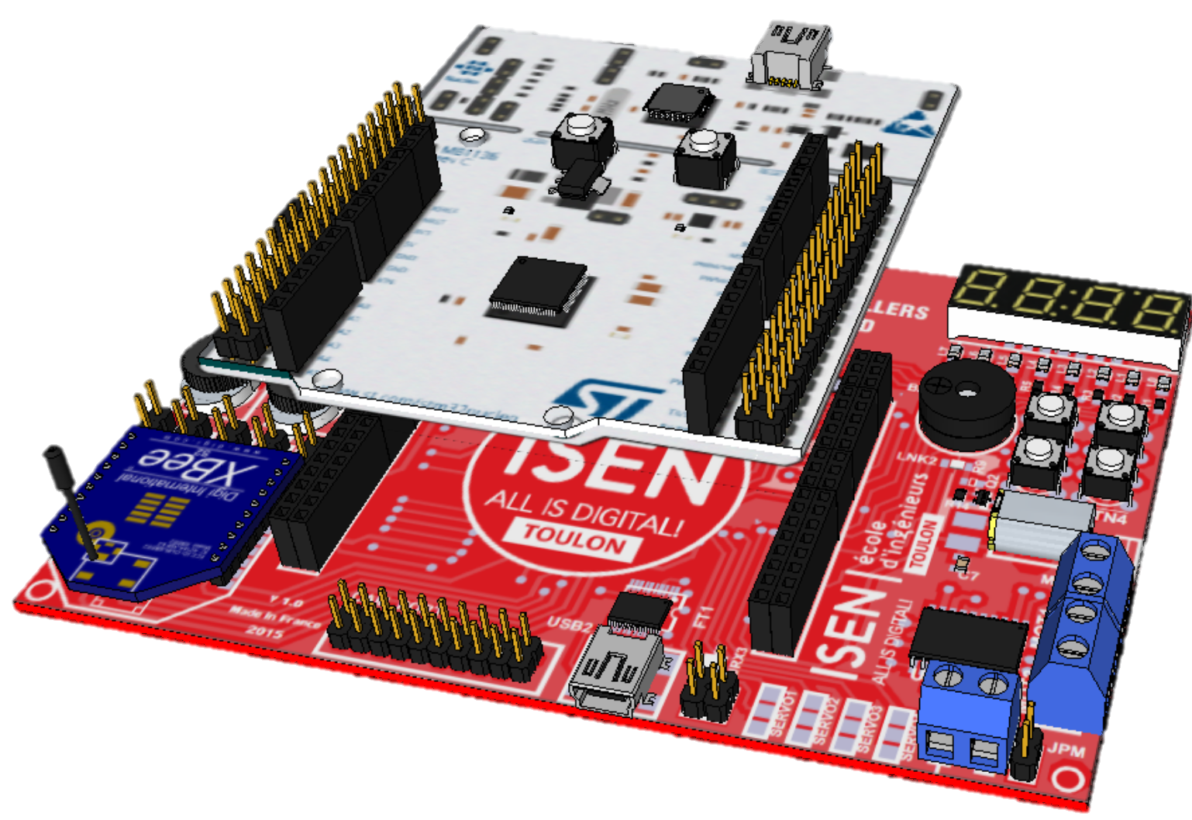
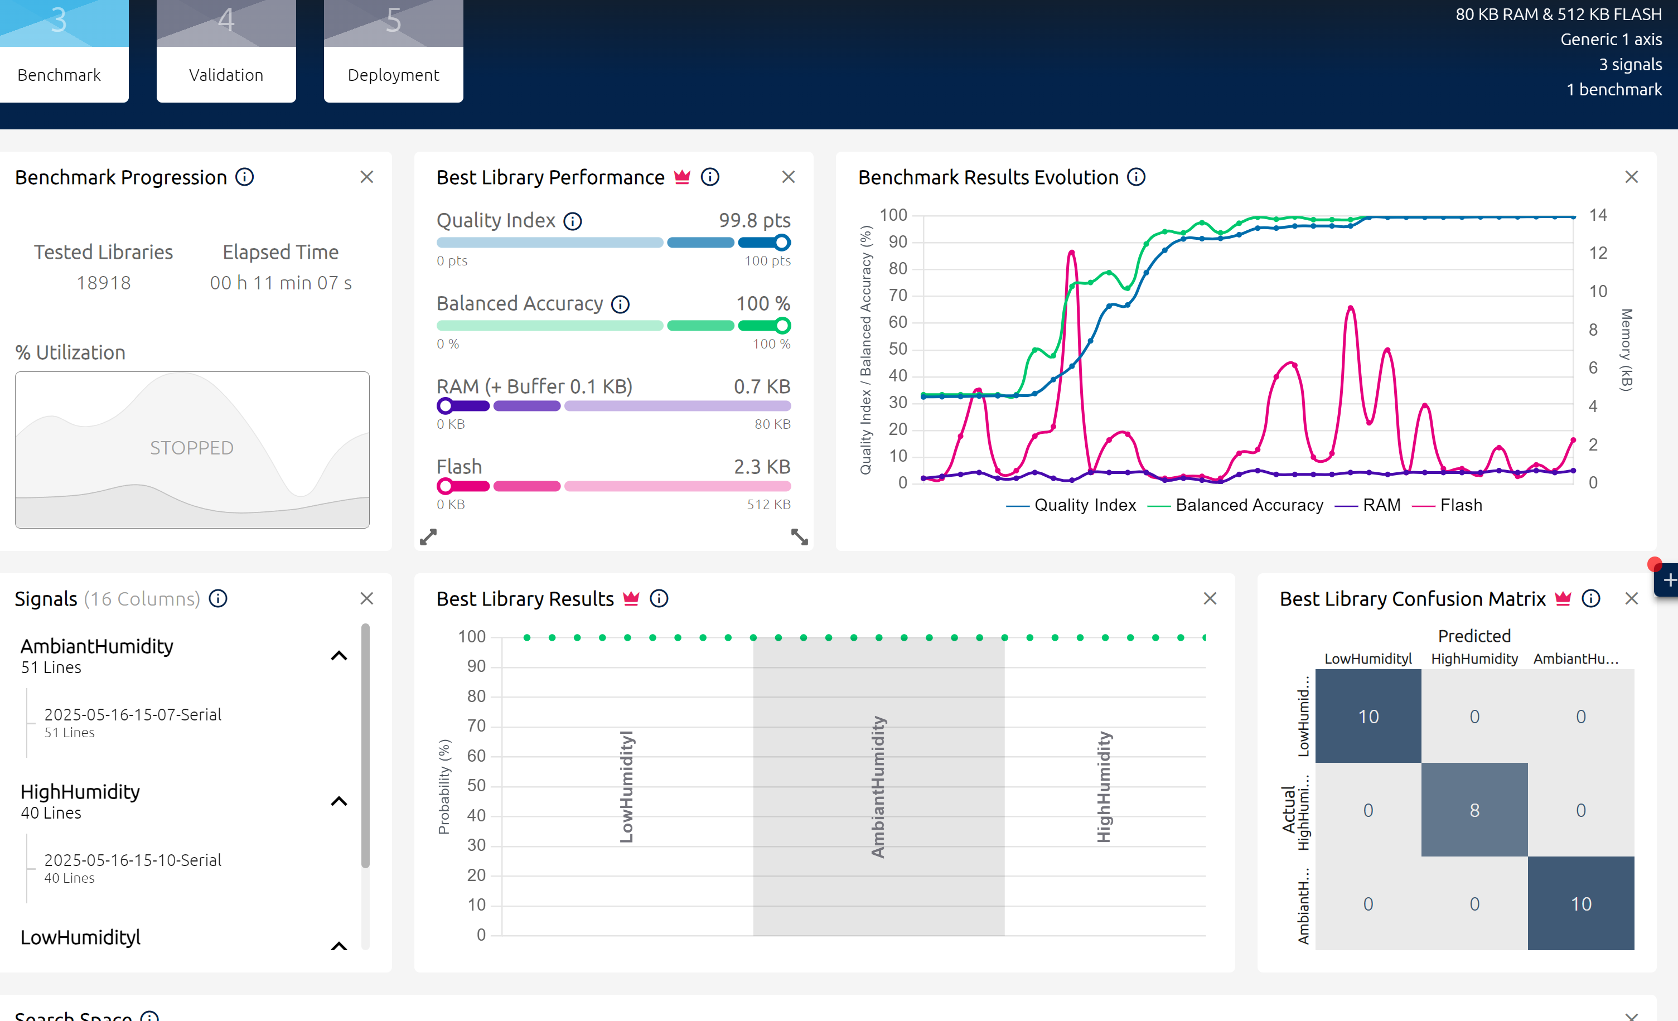
Solution technique
Capteur HTS221
Écran SPI MAX7219 : Affichage
UART (115200 bauds) : Debug / Monitoring
Potentiomètre RV2 (ADC) : Seuil de détection
Buzzer piloté par PWM (TIM3_CH2)
Boutons (PC13 / PA11) en interruption
Anti-rebond logiciel avec timer (TIM6)
NanoEdge AI pour la classification
Création d’une librairie
de classification
Intégration dans le projet via fichiers .h et .a

Slide 5
Défis et problématiques rencontrées
🔍 Problèmes techniques majeurs :
Portage depuis L476 (LIS2DW12) vers L152RE (HTS221)
Adaptation des drivers et configurations CubeMX
Entraînement IA via NanoEdge AI Studio
Combinaison logique : classe IA + seuil ADC
Synchronisation des interruptions multiples (ADC, GPIO, Timer)

Slide 6
RESOLUTION TECHNIQUE
Portage
Entrainement
Classification
Adaptation
Logique combinée
🔸 Duplication du projet L476RG
🔸 Adaptation pour L152RE : Modification du fichier .project, main.c, main.h, et ioc
🔸 Acquisition des données réelle
🔸 Création d’un projet NanoEdgeAI "Fake board" L152
🔸 Création d’un projet dédié à la classification
🔸 Export de la classification
🔸 Import de la librairie dans le projet classification
🔸 Reprise du main.c du projet datalogger avec intégration des classes
🔸Gestion des périphériques par interruption en fonction des classes
Séquence de démarrage via GPIO en IT
Couple ADC watchdog + Buzzer PWM en IT et Classe prédéfini
Affiche SPI / Bus UART (non IT)

Slide 7
🎯 Objectifs atteints
🚀 Perspectives
💡 Enseignements
CONCLUSION
✅ Lecture fiable de l’humidité
✅ Création d’un data logger fonctionnel
✅ Intégration réussie de NanoEdge AI Studio
✅ Utilisation des périphériques demandés
✅ Maquette opérationnelle
🔄 Ajout de capteurs supplémentaires
💾 Stockage local des données
📊 Renforcement du modèle IA
🧠 Adaptation nécessaire entre différentes familles STM32
🧠 Intégration d’une IA embarquée dans une chaîne de traitement
🧠 Gestion des interruptions appliquée

